Slide 1
Промышленные компьютеры для широкого спектра задач

Slide 2
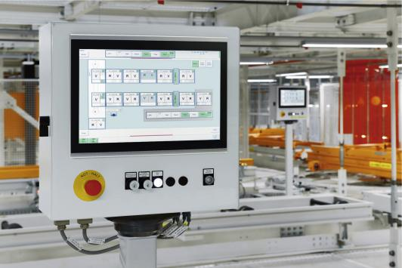
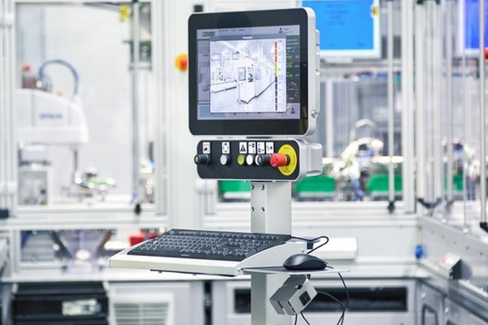
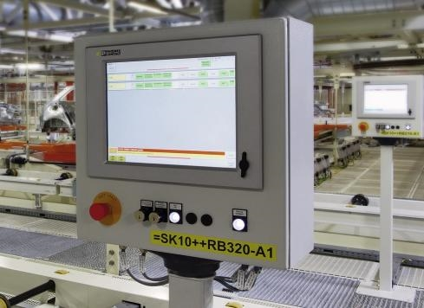
Промышленные компьютеры для широкого спектра задач
Решения Phoenix Contact

Slide 3
Промышленные компьютеры для широкого спектра задач
Технические особенности
- Конструктивное исполнение
Монтаж в шкафу управления
Компактность
Крепление на din-рейку или стенку
Пассивное охлаждение
Интерфейсы (RS-232/485, CAN)
Питание 24 VDC
Подключение питания через клеммы
- Физические условия эксплуатации
Температура
ЭМС
Вибрации
Влажность
Запыленность
- Особое применение
Уличное (IP65)
Химически агрессивные среды
Взрывоопасные зоны

Slide 4
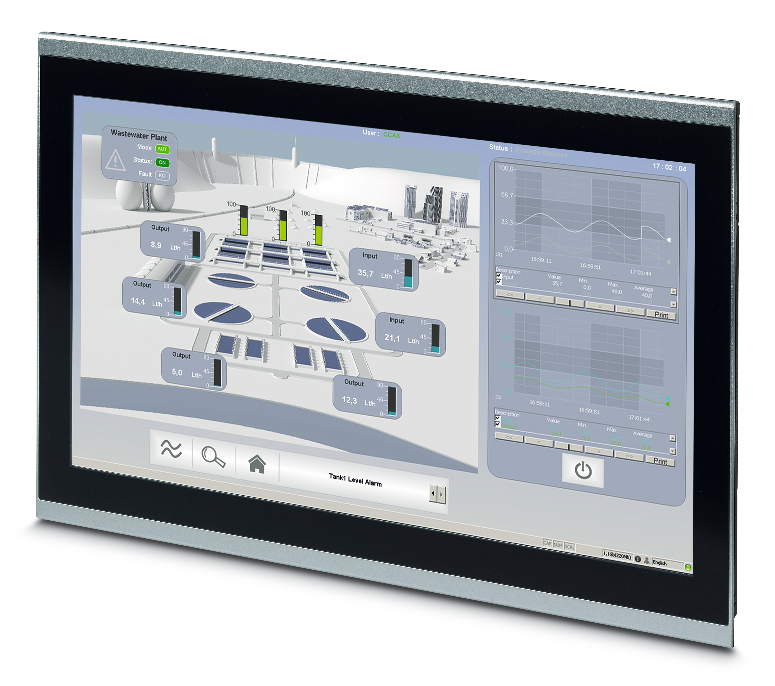
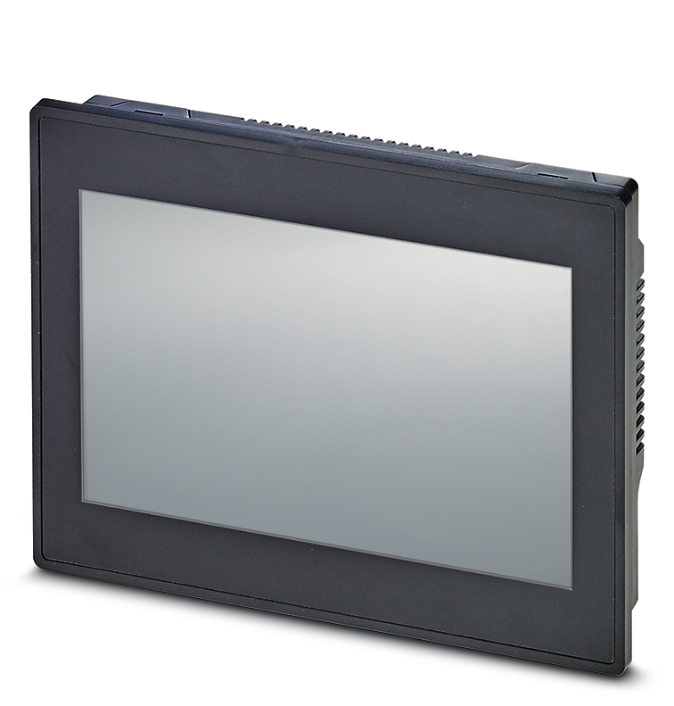
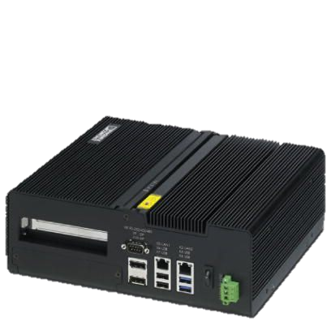
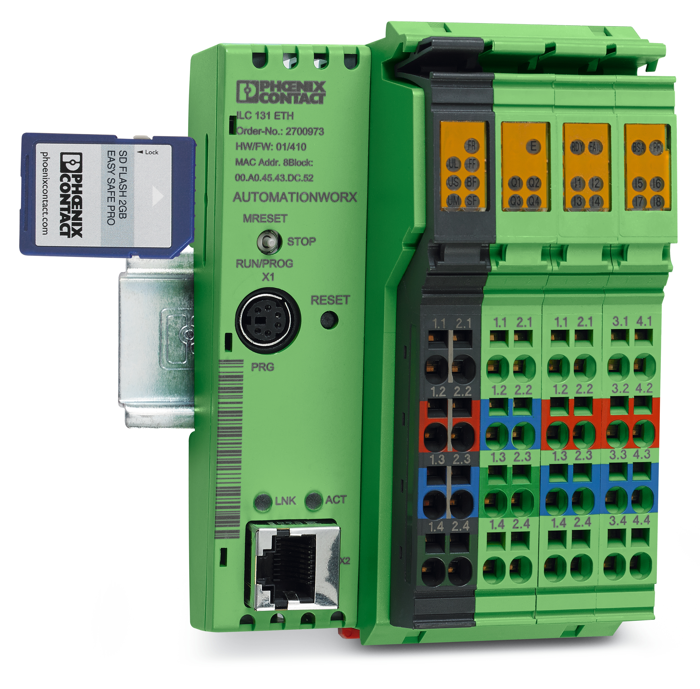
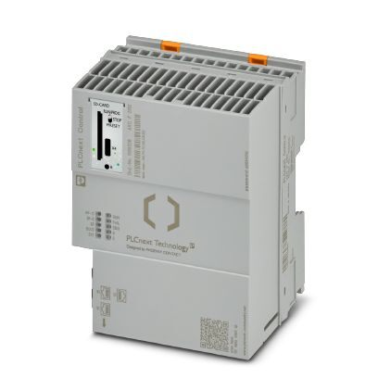
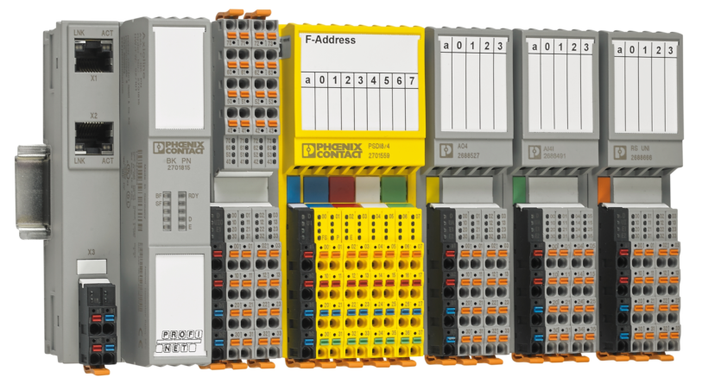
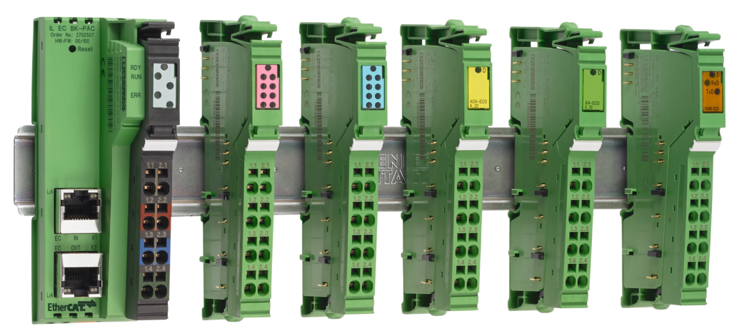
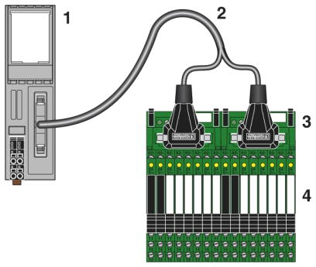
Промышленные компьютеры для широкого спектра задач
Место компьютеров в системах управления
Промышленные сети и системы безопасности
Технологические функции
Сбор данных
Хранение и обработка информации
Формирование отчетов
Визуализация технологического процесса
Конфигурирование контроллеров/ датчиков
Надежное электропитание
Датчики
Соединения

Slide 5
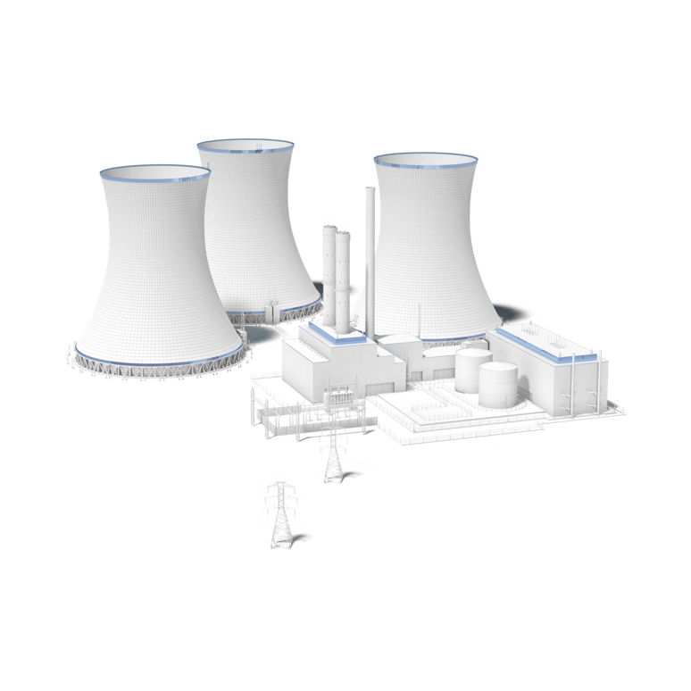
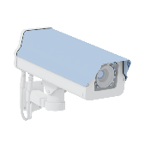
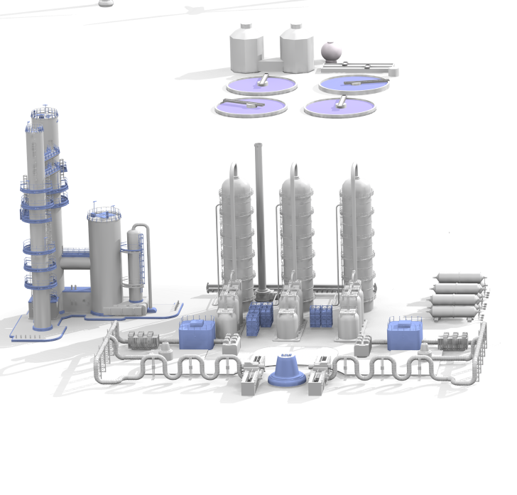
Промышленные компьютеры для широкого спектра задач
Сферы применения
Встраиваемые системы:
станки с ЧПУ,
системы управления конвейерными линиями,
промышленные роботы,
платежные терминалы,
вендинговые автоматы,
автоматические шлагбаумы,
уличные медиасистемы (видеореклама, системы оповещения).
Системы управления / учета (АСУ ТП, АСКУ, ТМиС)
Промышленный интернет вещей (IIoT)
Системы автоматизации зданий
Умная городская инфраструктура

Slide 6
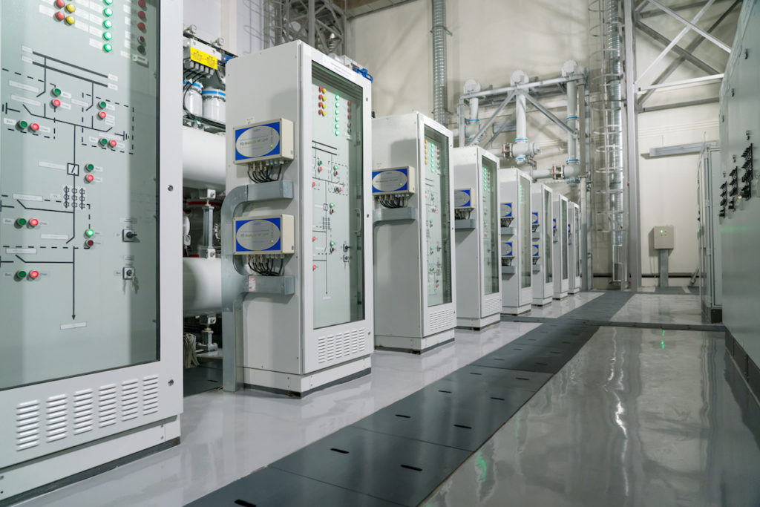
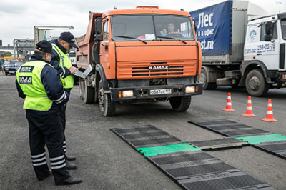

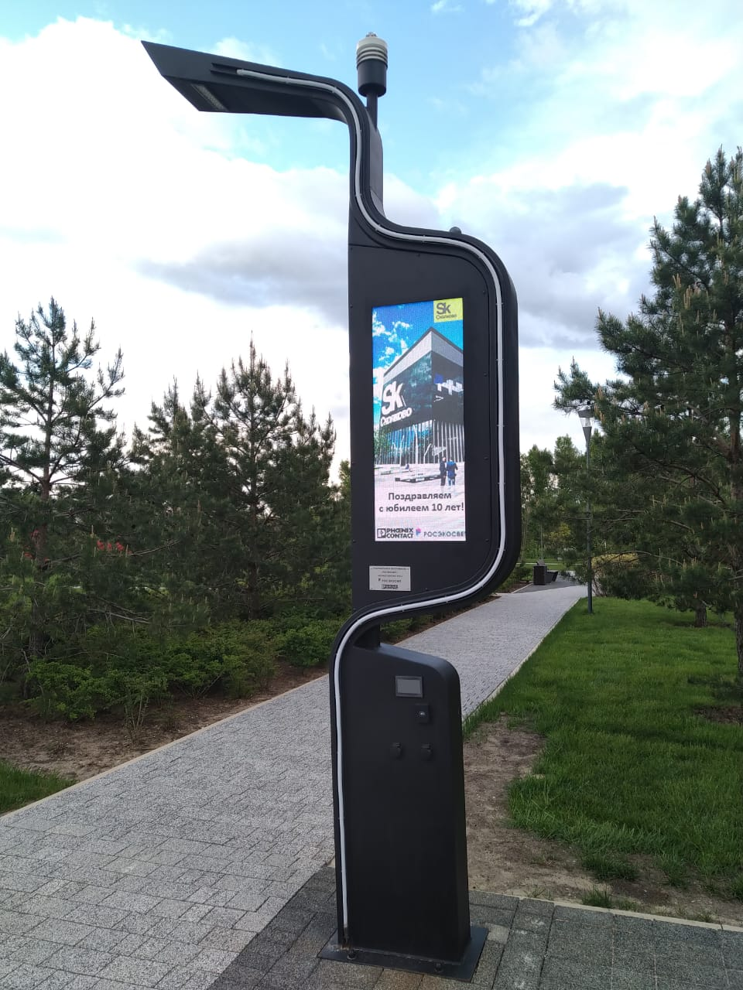
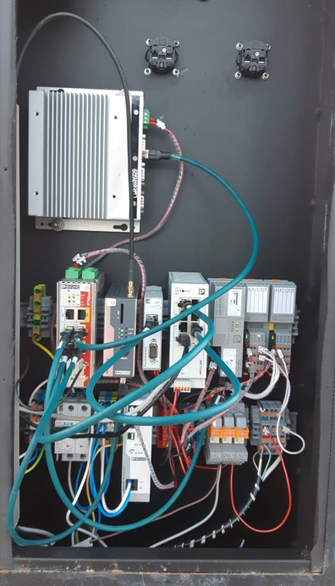
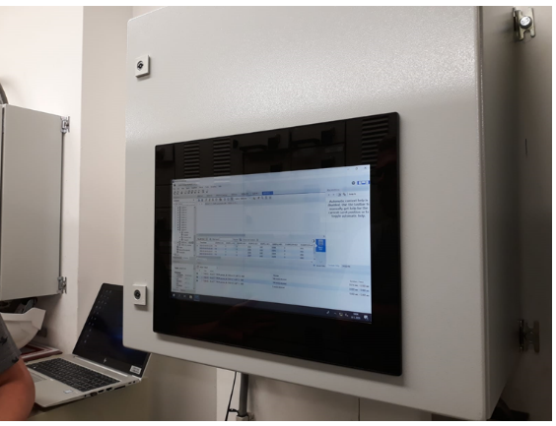
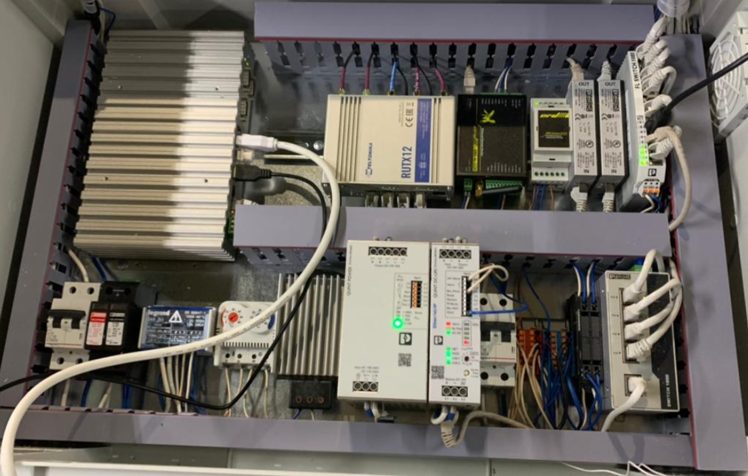
Промышленные компьютеры для широкого спектра задач
Примеры применения
Системы управления и учета на предприятии
Шлюзы в составе весоизмерительных систем
Системы управления дорожной инфраструктурой
Умные опоры

Slide 7
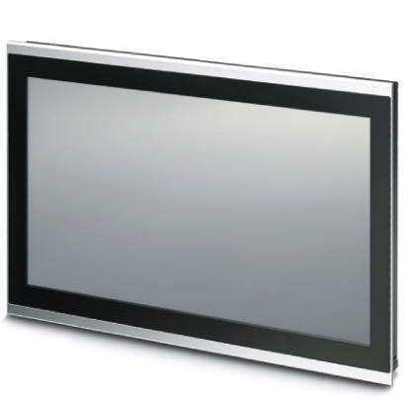
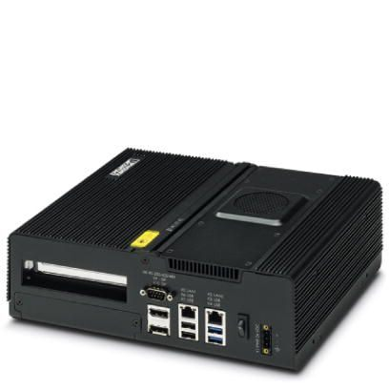
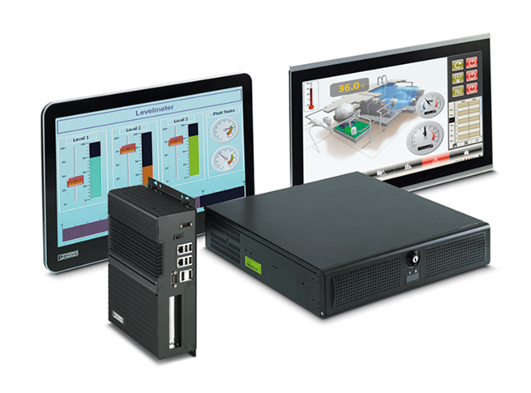
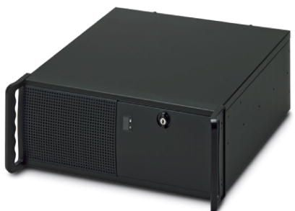

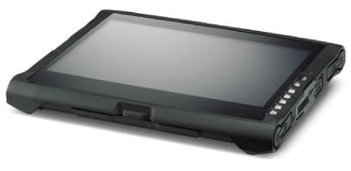
Промышленные компьютеры для широкого спектра задач
Виды продуктов
Блочные ПК
Панельные ПК
Серверы
Мониторы
Планшеты

Slide 8
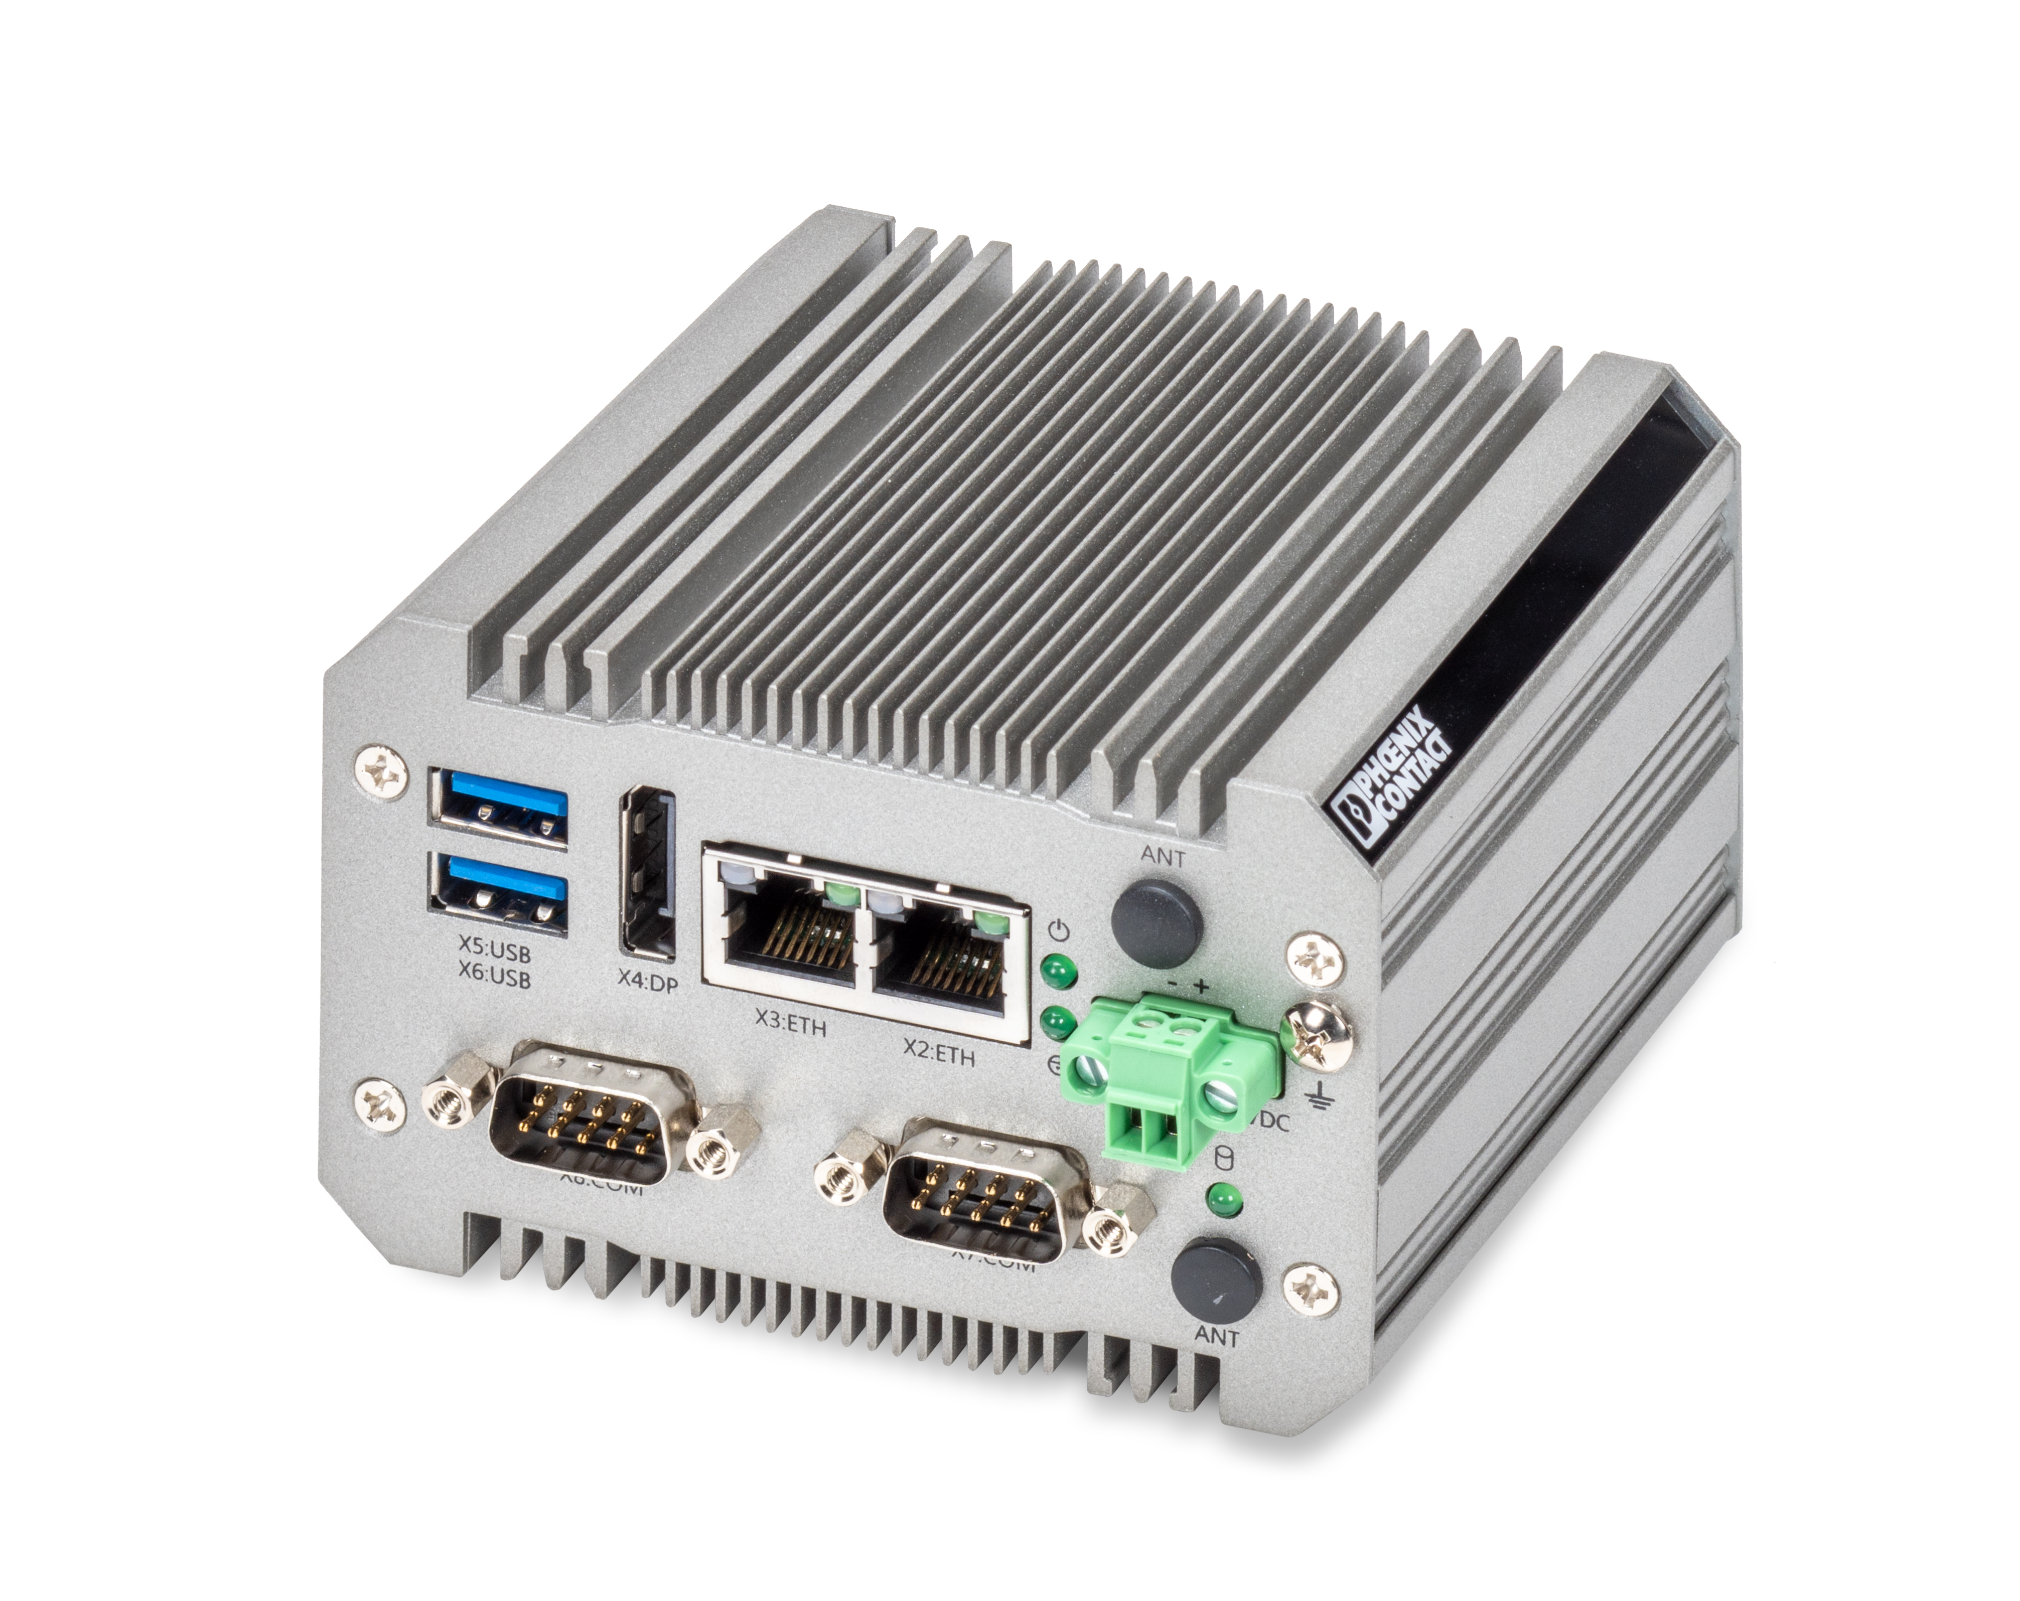
Промышленные компьютеры для широкого спектра задач
Блочные компьютеры
Компактное конструктивное исполнение
Высокая надежность благодаря пассивному охлаждению
и твердотельным накопителям
Широкий модельный ряд
Гибкое конфигурирование каждой модели
Модели для монтажа на DIN-рейку или стену
Эффективно для встраиваемых систем
BL2 BPC 1501E…
VL2 BPC …

Slide 9
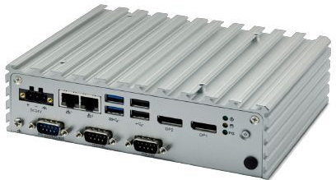
Промышленные компьютеры для широкого спектра задач
Блочные компьютеры
Серия Basicline (BL2)
Серия Valueline (VL2)
Базовый функционал
Расширенный функционал
Один жесткий диск
До двух жестких дисков
Без аппаратного расширения
Поддержка RAID 0,1
Необслуживаемый корпус
Поддержка ОС Win EMB, Server 2016
Расширение благодаря PCI, PCIe x4
Обслуживаемый корпус

Slide 10
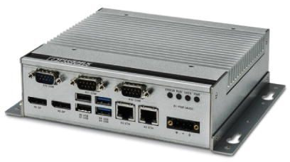
Промышленные компьютеры для широкого спектра задач
Блочные компьютеры Basicline
Серия BL2 BPC …
ОЗУ: 2 - 4 Гб
Жесткий диск: 32 – 160 Гб
ОС: Windows 10 / Linux
Порты: 2хEth, 2хUSB, 1xDP, до 2xCOM
WLAN 802.11 (опционально)
Габариты: 99 x 92 x 46-63 мм
Температура: 0 – 50 С
ОЗУ: 4 - 16 Гб
Жесткий диск: 0 – 500 Гб
ОС: Windows 7,10 / Linux
Порты: 2хEth, 4хUSB, 2xDP, 3xCOM
WLAN 802.11 (опционально)
Габариты: 185 x 131 x 65 мм
Температура: 0 – 50 С
ОЗУ: 4 - 16 Гб
Жесткий диск: 0 – 480 Гб
ОС: Windows 10 / Linux
Порты: 2хEth, 4хUSB, 2xDP, 3xCOM
WLAN 802.11 (опционально)
Габариты:161 x 146 x 65 мм
Температура: -20 – 50 С
Без HDD/SSD
Intel Core i7
9101
9100
Intel Core i5
7101
7100
7000
Intel Core i3
3101
3100
Intel Pentium
2101
2100
2000
Intel Celeron
1501
1101
1100
1000
Цена

Slide 11
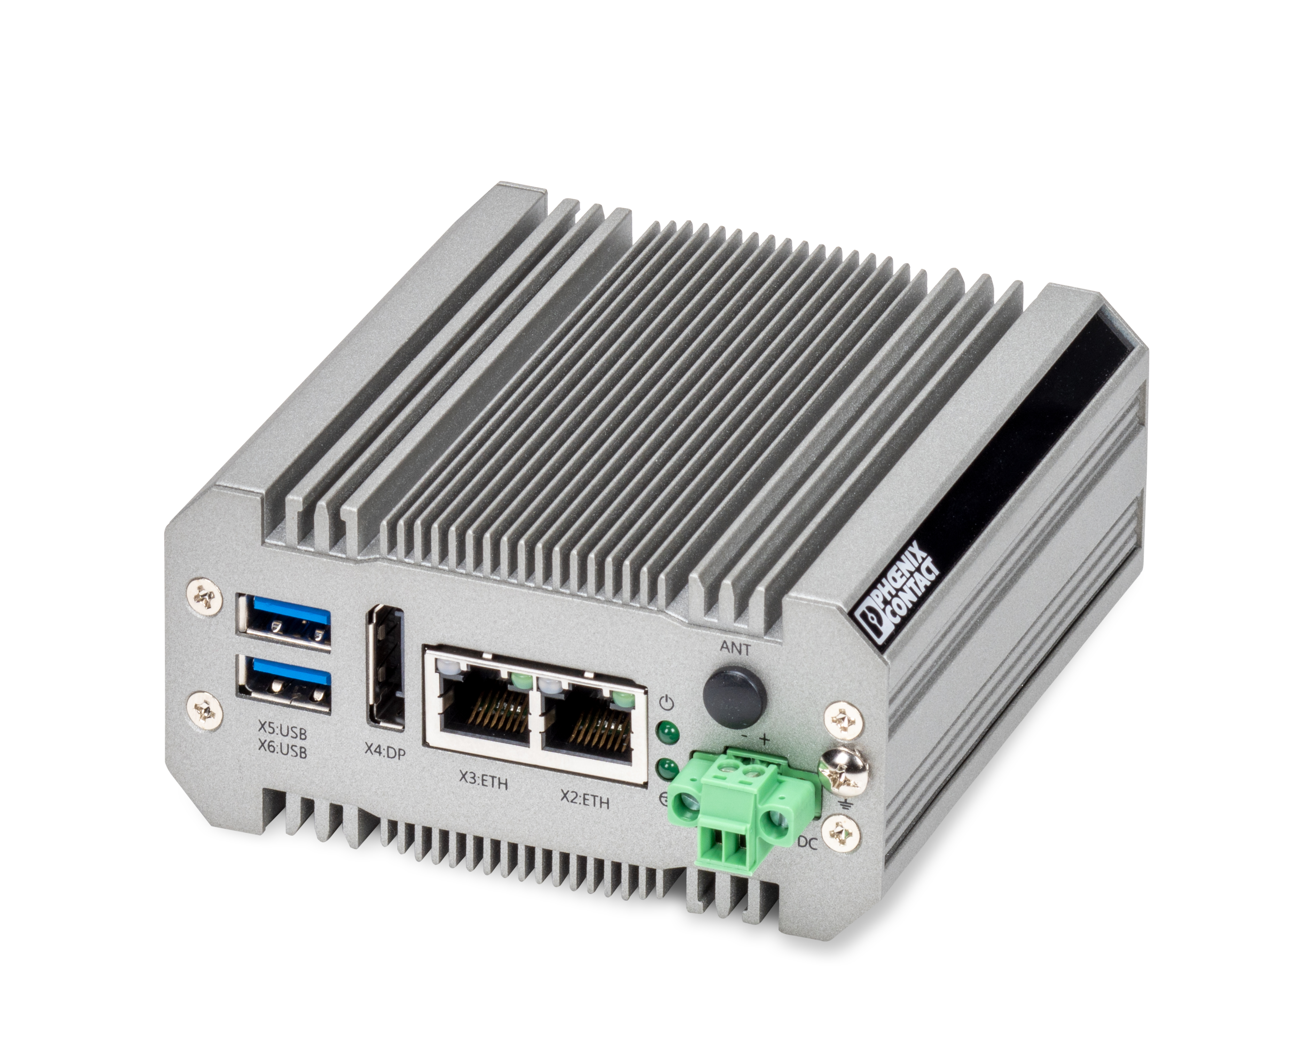
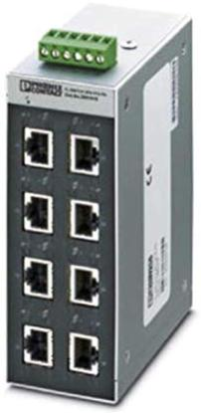

Промышленные компьютеры для широкого спектра задач
Компактные компьютеры BL2 BPC 1501
BL2 BPC 1501S…
BL2 BPC 1501E…
FL SWITCH SFN 8TX
Банка газировки
≈
99 x 92 x 46 мм
99 x 92 x 63 мм
70 x 50 x 120 мм
65 x 65 x 95 мм
Одни из самых компактных на рынке
Можно взять на тесты
цена

Slide 12
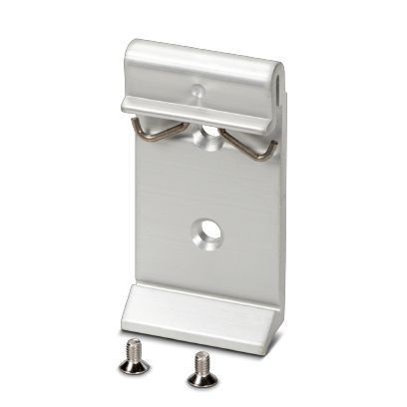
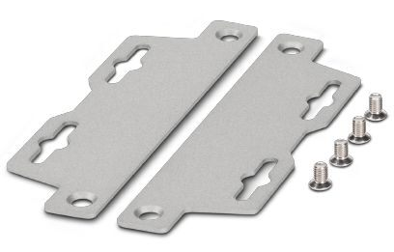
Промышленные компьютеры для широкого спектра задач
Аксессуары для BL2 BPC 1501
Крепление на DIN-рейку
Крепление на стену
BL2 BPC 1500 DIN RAIL KIT
1147464
BL2 BPC 1500 WALL MOUNT KIT - 1147655
Входит в комплект поставки компьютера

Slide 13
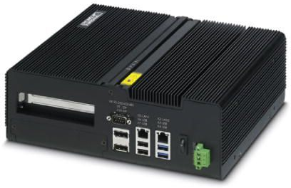
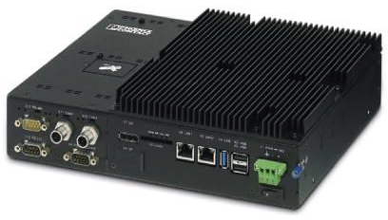
Промышленные компьютеры для широкого спектра задач
Блочные компьютеры Valueline
Серия VL2 BPC …
Intel Core i7
9000
ОЗУ: 4-32 Гб
Жесткий диск: 0 – 500 Гб
ОС: Win 7, 10, EMB, Server 2016
Порты: до 4хEth, 4хUSB, 2xDP, до 4xCOM
Габариты: 264 x 215 x 95 мм
Температура: до -20 – 60 С
До двух накопителей
RAID
Intel Core i5
7000
ОЗУ: 4-16 Гб
Жесткий диск: 0 – 500 Гб
ОС: Win 7, 10, EMB, Server 2016
Порты: до 4хEth, 4хUSB, 2xDP, до 4xCOM
Габариты: 264 x 215 x 95 мм
Температура: до -20 – 60 С
До двух накопителей
RAID
Intel Core i3
3000
ОЗУ: 4-16 Гб
Жесткий диск: 0 – 500 Гб
ОС: Win 7, 10, EMB, Server 2016
Порты: до 4хEth, 4хUSB, 2xDP, до 4xCOM
Габариты: 264 x 215 x 95 мм
Температура: до -20 – 60 С
До двух накопителей
RAID
Intel Celeron
2000
ОЗУ: 4-8 Гб
Жесткий диск: 0 – 500 Гб
ОС: Windows 7, 10, EMB
Порты: 2хEth, 4хUSB, 2xDP, до 4xCOM
Габариты: 264 x 215 x 95 мм
Температура: до -20 – 60 С
До двух накопителей
Intel Atom
1000
ОЗУ: 4 Гб
Жесткий диск: 0 – 500 Гб
ОС: Windows 7, 10, EMB
Порты: 2хEth, 3хUSB, 1xDP, до 3xCOM
Габариты: 271 x 211 x 65 мм
Температура: 0 – 45/50 С
Один накопитель
BL2 BPC…
 | 1500 | 1101 | 1100 | 1000

Slide 14
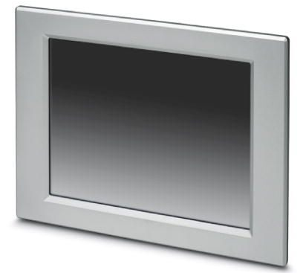
Промышленные компьютеры для широкого спектра задач
Панельные компьютеры
Удобная визуализация технологических процессов
Резистивные и емкостные дисплеи
Высокая надежность благодаря пассивному охлаждению
и твердотельным накопителям
Широкий модельный ряд
Гибкое конфигурирование каждой модели
BL2 PPC …
VL2 PPC …

Slide 15
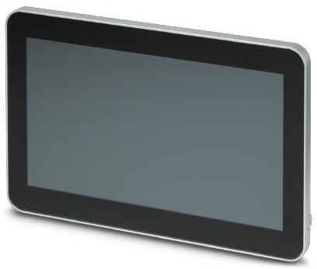
Промышленные компьютеры для широкого спектра задач
Панельные компьютеры Basicline
Серия BL2 PPC …
Дисплей: 12’’, 15’’, 17’’ (IP65/20)
ОЗУ: 4 - 16 Гб
Жесткий диск: 0 – 480 Гб
ОС: Windows 10
Порты: 2хEth, 4хUSB, 2xDP, 3xCOM
WLAN 802.11 (опционально)
Температура: 0 – 50 С
Дисплей: 15.6’’, 18.5’’, 21.5’’ (IP66/20)
ОЗУ: 4 - 16 Гб
Жесткий диск: 0 – 500 Гб
ОС: Windows 7,10
Порты: 2хEth, 4хUSB, 2xDP, 3xCOM
WLAN 802.11 (опционально)
Температура: 0 – 50 С
Дисплей: 15.6’’, 18.5’’ (IP65/65)
ОЗУ: 4 - 16 Гб
Жесткий диск: 0 – 960 Гб
ОС: Windows 10
Порты: 2хEth, 4хUSB, 1xCOM
Температура: 0 – 50 С
Резистивный дисплей
Емкостной дисплей
Intel Core i7
9100
Intel Core i5
7000
7100
AIO65 7000
Intel Core i3
3100
Intel Pentium
2000
2100
AIO65 2000
Intel Celeron
1000
Цена

Slide 16
Промышленные компьютеры для широкого спектра задач
Панельные компьютеры Valueline
Серия VL2 PPC …
Intel Core i7
9000
ОЗУ: 4-32 Гб
Жесткий диск: 0 – 500 Гб
ОС: Win 7, 10, EMB, Server 2016
Порты: до 4хEth, 4хUSB, 2xDP, до 4xCOM
Дисплей: 15.6’’, 18.5’’, 21.5’’ (IP66/30)
Температура: до -20 – 60 С
До двух накопителей
RAID
Intel Core i5
7000
ОЗУ: 4-16 Гб
Жесткий диск: 0 – 500 Гб
ОС: Win 7, 10, EMB, Server 2016
Порты: до 4хEth, 4хUSB, 2xDP, до 4xCOM
Дисплей: 15.6’’, 18.5’’, 21.5’’ (IP66/30)
Температура: до -20 – 60 С
До двух накопителей
RAID
Intel Core i3
3000
ОЗУ: 4-16 Гб
Жесткий диск: 0 – 500 Гб
ОС: Win 7, 10, EMB, Server 2016
Порты: до 4хEth, 4хUSB, 2xDP, до 4xCOM
Дисплей: 15.6’’, 18.5’’, 21.5’’ (IP66/30)
Температура: до -20 – 60 С
До двух накопителей
RAID
Intel Celeron
2000
ОЗУ: 4-8 Гб
Жесткий диск: 0 – 500 Гб
ОС: Windows 7, 10, EMB
Порты: 2хEth, 4хUSB, 2xDP, до 4xCOM
Дисплей: 15.6’’, 18.5’’, 21.5’’ (IP66/30)
Температура: до -20 – 60 С
До двух накопителей
Intel Atom
1000
ОЗУ: 4 Гб
Жесткий диск: 0 – 500 Гб
ОС: Windows 7, 10, EMB
Порты: 2хEth, 3хUSB, 1xDP, до 3xCOM
Дисплей: 15.6’’, 18.5’’, 21.5’’ (IP66/30)
Температура: 0 – 45/50 С
Один накопитель
BL2 BPC…
 | 1500 | 1101 | 1100 | 1000

Slide 17
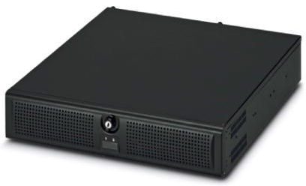
Промышленные компьютеры для широкого спектра задач
Серверы
Серия BL RACKMOUNT …
Intel
Core i7
Intel
Core i3
2U
4U
Монтаж в
19’’ стойку
Корпус 2U
Монтаж в
19’’ стойку
Корпус 4U
RAID 0,1
Рез. питание
RAID 0,1,5
Рез. питание
Windows 7, 10, Server 2012
Windows 7, 10, Server 2012

Slide 18
Промышленные компьютеры для широкого спектра задач
Сенсорные мониторы
BL RACKMOUNT 2U
Серия BL FPM …
Емкостной дисплей
Full HD
DP, DVI, VGA, USB
IP 65/20
-10…60 C
15.6
18.5
21.5

Slide 19
Промышленные компьютеры для широкого спектра задач
Техническое решение с BL FPM и BL2 BPC 1500
BL2 PPC 2100
BL RACKMOUNT 2U
BL FPM + BL2 BPC 1501
15.6
18.5
21.5

Slide 20
Промышленные компьютеры для широкого спектра задач
Планшетный компьютер
BL RACKMOUNT 2U
ITC 8113
Дисплей: 13,3’’ (Full HD), емкостной
Пылевлагозащита: IP65/53
ОЗУ: 4 - 8 Гб
Жесткий диск: 120 Гб SSD
ОС: Windows 7, 10, EMB
Интерфейсы: 1хEth, 3xUSB, WLAN, Bluetooth
Опционально: LTE, камера
Температура: 0 – 40 С
Intel
Core i5
Intel
Celeron
Артикул: 2403738

Slide 21
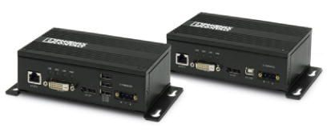
Промышленные компьютеры для широкого спектра задач
KVM - расширитель
BL RACKMOUNT 2U
VL KVM EXTENDER
Передача сигналов клавиатуры, мыши и видео
До 90 м по кабелю Ethernet
Порты: 4хUSB, 1xDP, 1xDVI
-20…50 C
Артикул: 2404770

Slide 22
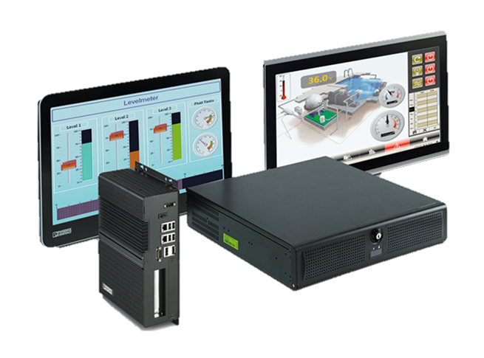
Промышленные компьютеры для широкого спектра задач
Ключевые преимущества
Комплексное техническое решение с клеммами, блоками питания, сетевыми коммутаторами
Сроки поставки
Доступная цена на бюджетные линейки
Большая глубина скидок

Slide 23
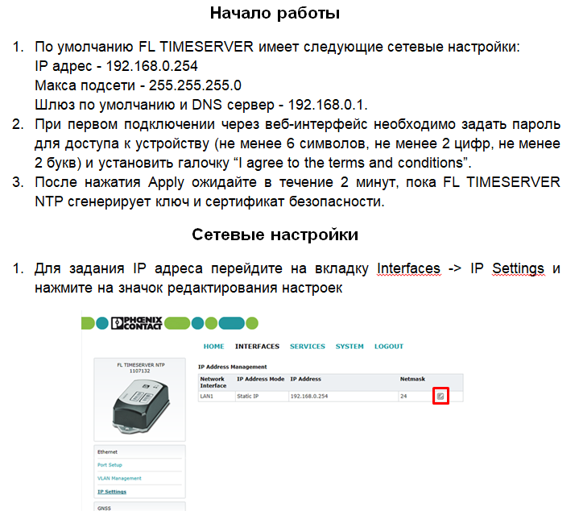
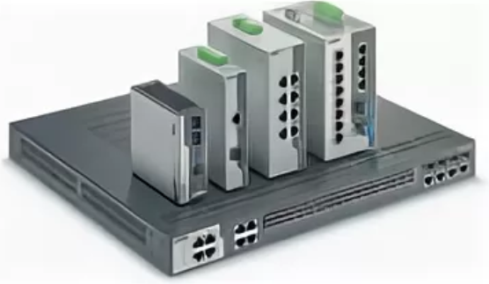


Промышленные компьютеры для широкого спектра задач
Шаг навстречу для работы с Phoenix Contact
Оборудование на тесты
Техподдержка
Канал Phoenix Contact
Бесплатно
в России
на Youtube
Узнать больше через
info@phoenixcontact.ru
Видеоматериалы
https://www.youtube.com/user/PhoenixContactRussia

Slide 24
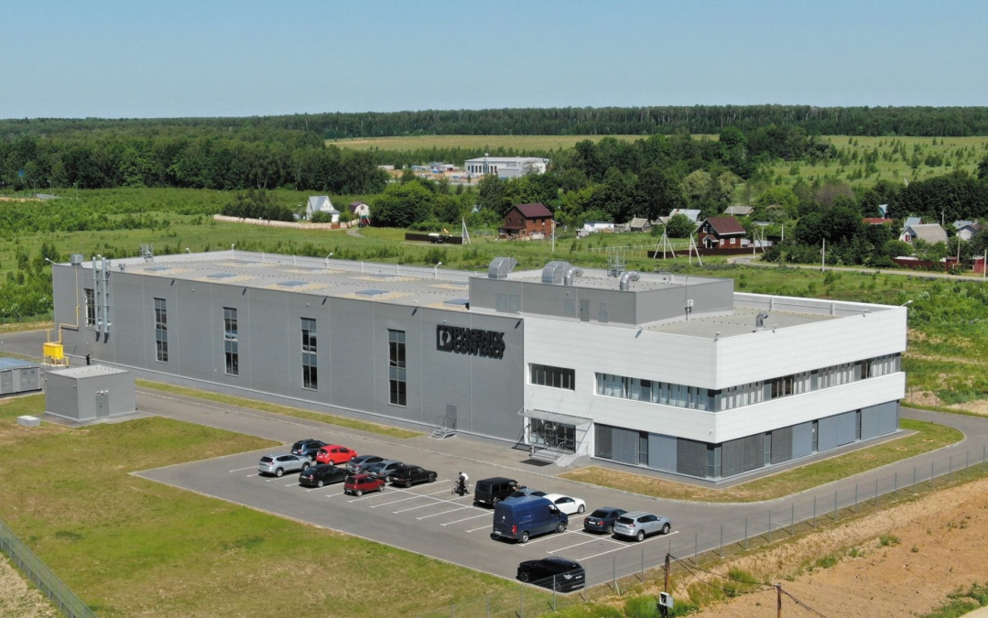
Спасибо
за внимание!

